Slide 1
AL QURAN SUMBER PERPADUAN UMMAH
09 JUN 2017 / 14 RAMADHAN 1438

Slide 2
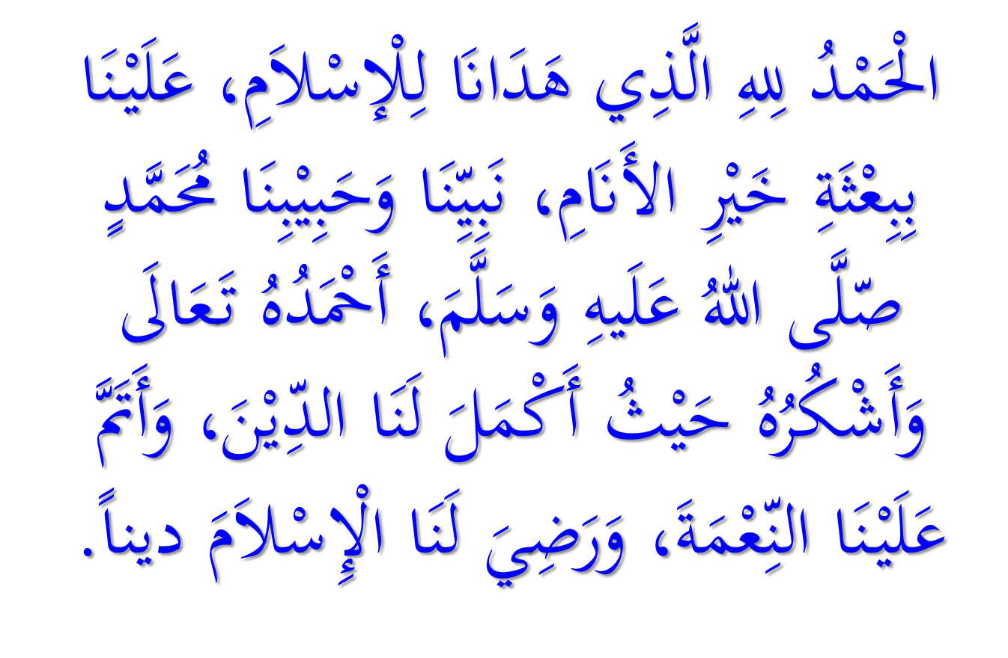

Slide 3
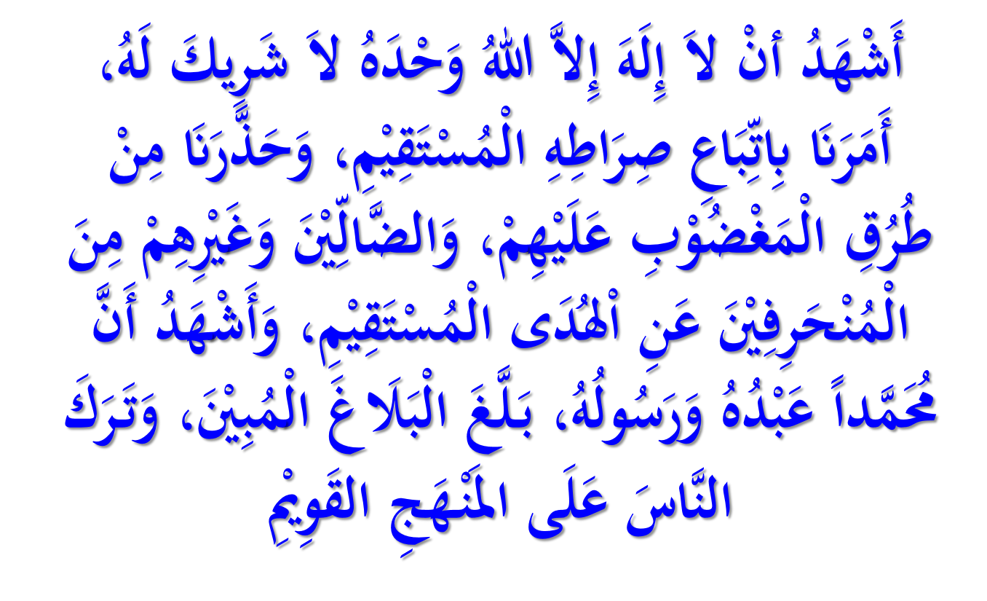

Slide 4
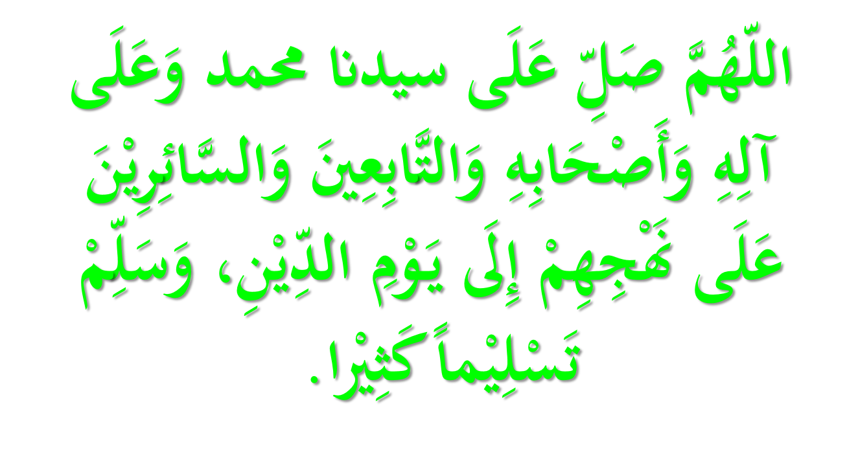

Slide 6
PESANAN TAQWA
meningkatkan ketakwaan
Mudah-mudahan kehidupan ini mendapat keberkatan di dunia dan di akhirat
meninggalkan segala larangan
melaksanakan segala perintah

Slide 7
Tajuk Khutbah :
AL QURAN SUMBER PERPADUAN UMMAH

Slide 8
17 Ramadhan 1438H sebagai tarikh sejarah turunnya wahyu pertama kepada Nabi Muhammad SAW.
Pengiktirafan baginda SAW sebagai seorang Rasul yang akan memimpin ke arah hidayah Islam yang menerangi seluruh pelusuk alam.
“ Nuzul al Quran ”

Slide 9
PROSES PENURUNAN AL QURAN
Pertama: Penurunan secara keseluruhan al Quran dari sisi Allah SWT ke Luh Mahfuz.
Surah al Burj:21-22
Kedua: Penurunan dari Luh Mahhfuz ke Baitul 'Izzah iaitu langit dunia
Surah ad Dukhan:3
Ketiga: Penurunan al Quran secara berperingkat dari Baitul 'Izzah kepada Rasulullah SAW dalam tempoh 23 tahun.
Surah al Furqan:32
[As Sheikh Mustafa Murad]

Slide 10
KELEBIHAN AL QURAN
al-Quran bukannya rekaan baginda SAW
proses tarbiyah ummah yang unggul ke arah pembentukan generasi umat Islam yang kukuh
al Quran mampu dibaca dan dihayati isi kandungannya walau berbeza bangsa, negara dan pertuturan
penawar buat kehidupan umat Islam yang inginkan rahmat di dunia dan akhirat

Slide 11
AL QURAN ADALAH PENAWAR
﴿ﮤ ﮥ ﮦ ﮧ ﮨ ﮩ ﮪ ﮫ ﮬ ﮭ ﮮ ﮯ ﮰ ﮱ ﴾
Maksudnya: “Dan Kami turunkan dengan beransur-ansur dari al Quran ayat-ayat suci yang menjadi ubat penawar dan rahmat bagi orang-orang yang beriman kepadanya; dan (sebaliknya) al Quran tidak menambahkan orang-orang yang zalim (disebabkan keingkaran mereka) melainkan kerugian jua.”
Surah al Israa : 82

Slide 12
CABARAN UMAT ISLAM MASA KINI
anasir-anasir yang cuba meruntuhkan syiar Islam
merosak dan memecah belahkan perpaduan
serangan pemikiran
hilang jalan ke arah takwa
tamak untuk melenyapkan Islam di muka bumi ini

Slide 13
UMAT YANG CINTA ALLAH & RASUL
Tidak menjadi boneka menghancurkan agama dan umat
Tidak mengikut nafsu yang mengatasi akal dan emosi
Tidak melanggar hukum agama dan undang-undang negara

Slide 14
MEMBINA KEUNGGULAN UMMAH
mempersiapkan jati diri dengan ilmu yang bersumberkan al Quran
Pembacaan, penghayatan dan pengamalan segala isi kandungan al Quran

Slide 15
SEMPENA Nuzul al Quran
Marilah kita sama-sama merenung kembali sejauh manakah al Quran ini dapat dihayati dan diamalkan semaksimumnya
Asas kekuatan umat Islam adalah bergantung sumber yang utama iaitu al Quran yang mampu mendatangkan kebaikan kepada negara dan rakyatnya.

Slide 16
INTIPATI KHUTBAH
Penurunan al Quran secara beransur-ansur adalah sebagai bukti ia adalah wahyu daripada Allah SWT.
Al Quran menjadi rujukan dan penawar diri bagi umat Islam yang inginkan kejayaan mahupun kebahagiaan hidup dunia dan akhirat.
Perpaduan dan penyatuan ummah terbina dengan pembacaan, penghayatan serta pengamalan segala isi kandungan al Quran.

Slide 17
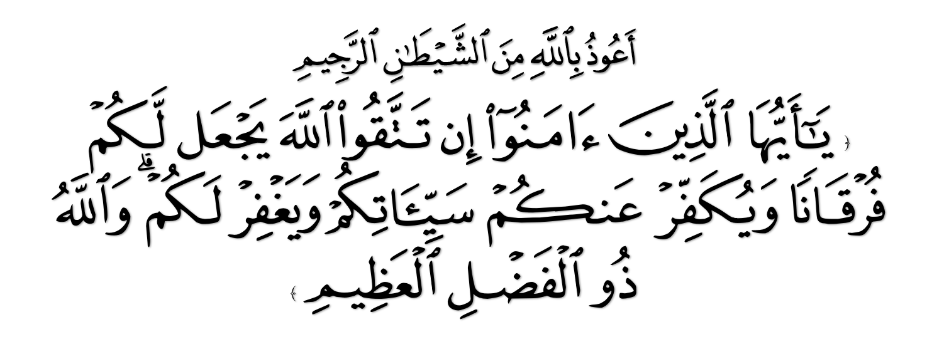
Maksudnya: Wahai orang yang beriman! Jika kamu bertakwa kepada Allah, nescaya Ia adakan bagimu (petunjuk) yang membezakan antara yang benar dan yang salah, dan menghapuskan kesalahan-kesalahan kamu, serta mengampunkan (dosa-dosa) kamu. Dan Allah mempunyai limpah kurnia yang besar.”
(Surah Al Anfal:29)

Slide 18
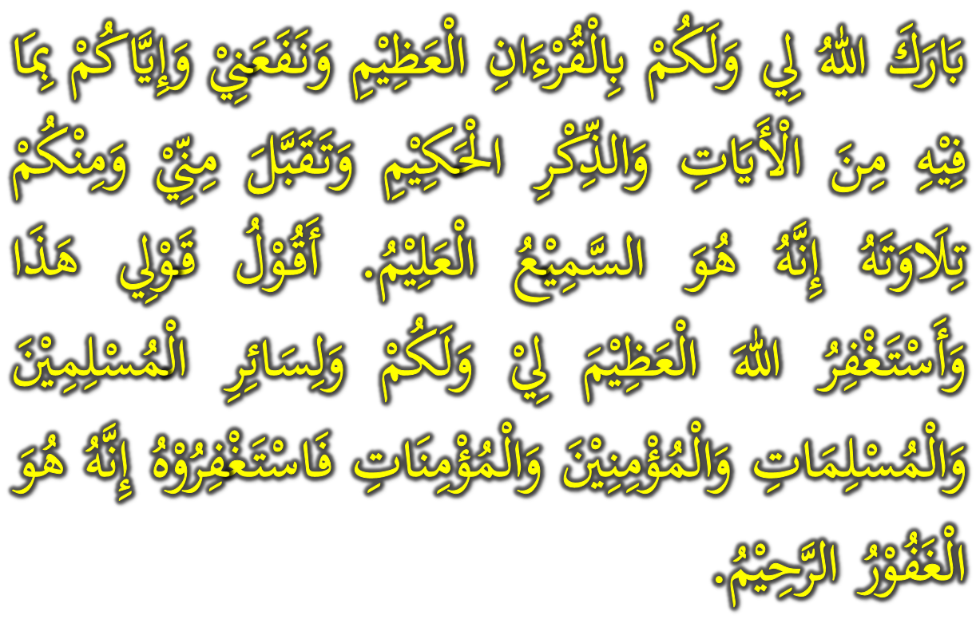

Slide 19
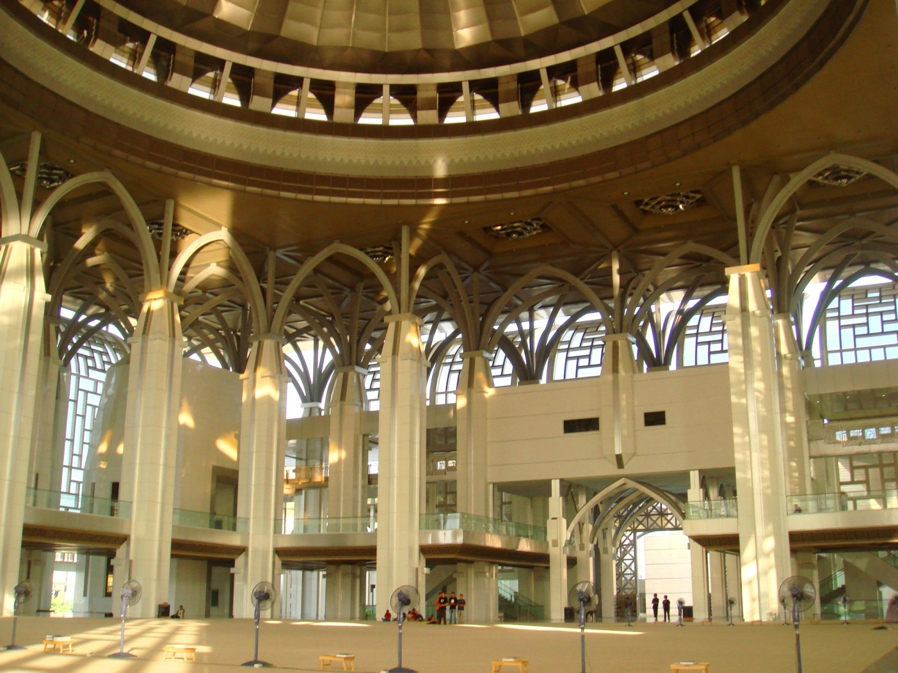

Slide 20
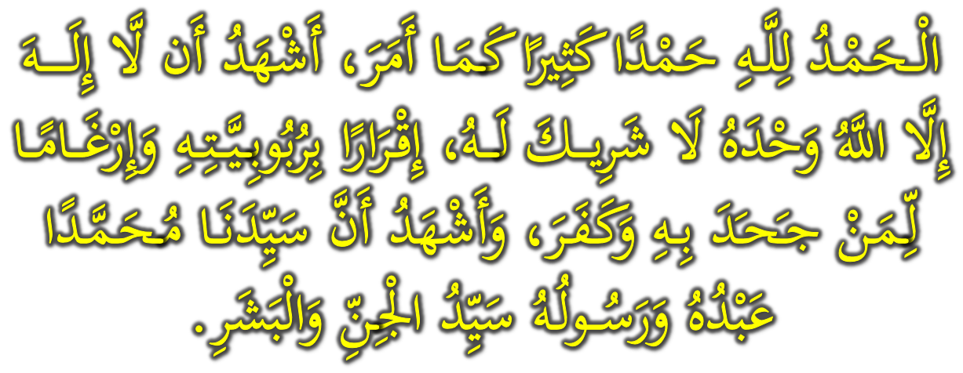
Aku bersaksi bahawa tiada tuhan yang disembah melainkan Allah yang Maha Esa dan tiada sekutu bagi-Nya. Aku juga bersaksi bahawa penghulu dan Nabi kami Muhammad SAW adalah hamba dan rasul-Nya penghulu segala jin dan manusia.

Slide 21
Ya Allah, berilah selawat, sejahtera dan berkat ke atas penghulu dan Nabi kami Muhammad SAW, kaum keluarga serta para sahabat baginda.

Slide 22
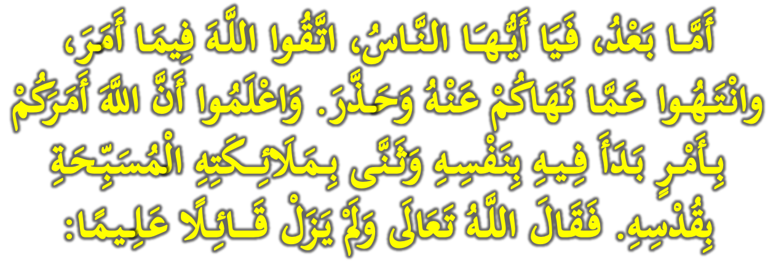

Slide 23
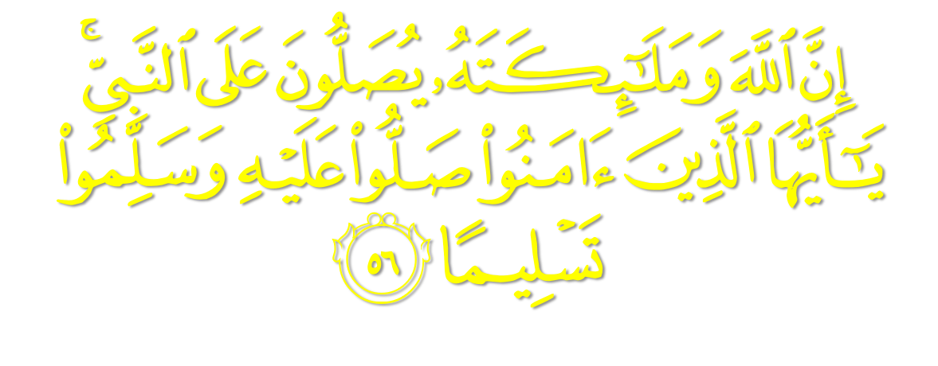

Slide 24
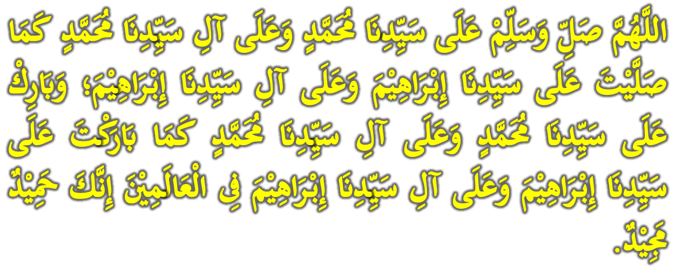

Slide 25
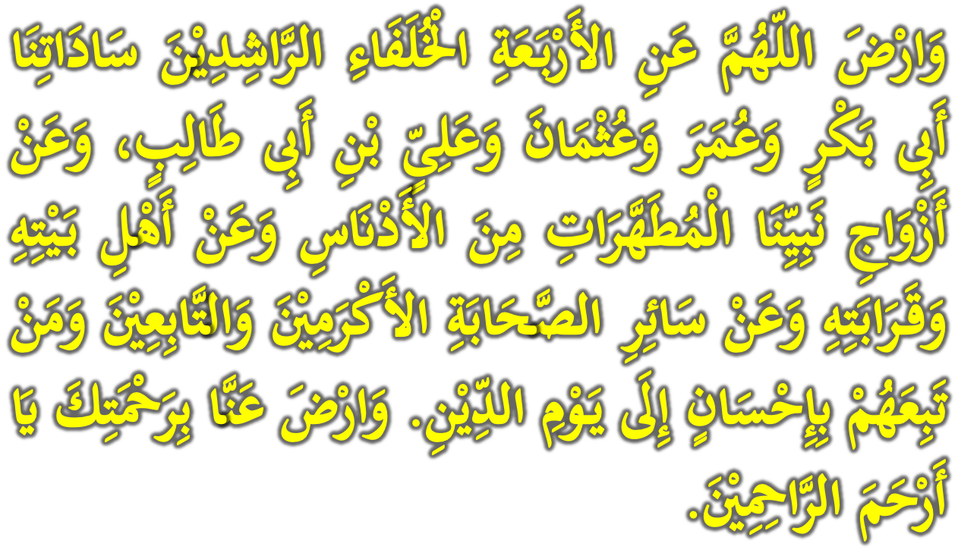
Ya Allah, kurniakanlah keredaan kepada empat orang khulafa ar-Rasyidin Saidina Abu Bakar, Umar, Usman dan Ali bin Abi Talib. Isteri-isteri Nabi yang suci, ahli keluarga, seluruh sahabat serta para tabiin. Juga, redhailah kami sekalian wahai Tuhan Yang Maha Penyayang.

Slide 28
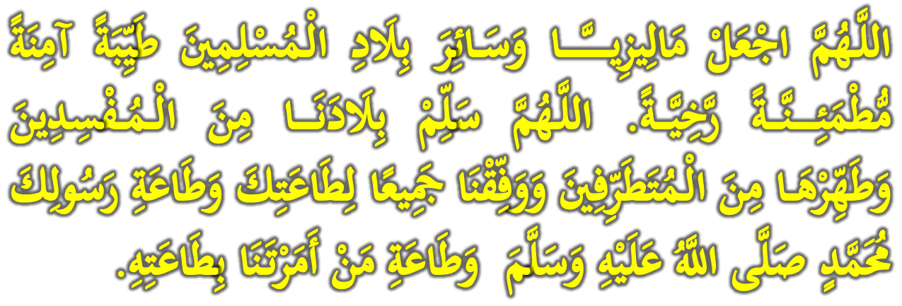
Ya Allah jadikanlah Malaysia dan seluruh negara umat Islam dalam keadaan aman, tenang dan makmur. Ya Allah selamatkan negara kami daripada golongan yang melakukan kerosakan, dan bersihkannya daripada golongan yang melampaui batasan dan perbaiki jalan kami dalam mentaati-Mu, Rasul-Mu dan mereka yang engkau perintah kami mentaatinya.

Slide 29
Ya Allah, kami memohon agar dengan rahmat dan perlindungan Mu, negara kami ini dan seluruh rakyatnya dikekalkan dalam keamanan dan kesejahteraan.
Tanamkanlah rasa kasih sayang dan kekalkanlah perpaduan di kalangan kami.
Semoga dengannya kami sentiasa hidup aman damai, sejahtera dan selamat sepanjang zaman.

Slide 30
Ya Tuhan kami, janganlah engkau mengubah hati kami selepas Engkau memberi hidayah kepada kami dan kurniakanlah kami rahmat di sisiMu sesungguhnya Engkaulah Maha Pemberi

Slide 31
Ya Allah, Ya Tuhan kami, anugerahkanlah kami dengan kebaikan di dunia dan di akhirat, serta jauhilah kami daripada azab api neraka.

Slide 32
